Slide 1

1. Cartera asignada, cobertura de venta e incidencia por suplidor
Canal Mayorista – Cristiano Pérez (S12 + S13) · 4 vendedores activos · clientes activos asignados vs. clientes con al menos una factura en los últimos 6 meses.
763
540 (71%)
223
RD$ 105.5 MM
Clientes activos asignados a los 4 vendedores
Clientes con compra en 6 meses
Clientes SIN una sola compra en 6 meses
Venta bruta del canal, mar–ago 2026
Tipo de negocio
Clientes
cartera
Clientes
con compra
Cobertura
%
Venta
RD$MM
C. Iglesias
(Unilever)
Continental
Brinsa
Colombina
Com. Fila
Dimar
Almacenes
286
209
73%
38.0
24%
54%
45%
25%
21%
10%
Supermercado
128
103
80%
38.5
52%
33%
25%
30%
20%
15%
Colmados
152
104
68%
3.8
0%
62%
43%
28%
17%
19%
Surtidoras
53
42
79%
5.1
0%
70%
58%
38%
21%
11%
Mini Market
32
22
69%
1.1
0%
62%
41%
19%
34%
19%
Tienda
32
18
56%
3.8
53%
16%
9%
9%
12%
0%
Otros
80
42
52%
15.2
18%
35%
28%
18%
15%
5%
TOTAL CANAL
763
540
71%
105.5
22%
50%
39%
26%
20%
12%
Incidencia % = clientes que compraron ese suplidor ÷ clientes de la cartera de ese tipo de negocio. Verde ≥ 45% · Ámbar < 20% · Rojo = 0%
Almacenes y Supermercados son el 54% de la cartera y el 73% de la venta. El hueco no está en visitar: 223 clientes activos (29%) no compraron nada en 6 meses y ningún suplidor pasa del 50% de incidencia.
AM Comercial · Confidencial · Fuente: MovilBusiness · Periodo: marzo–agosto 2026
1

Slide 2
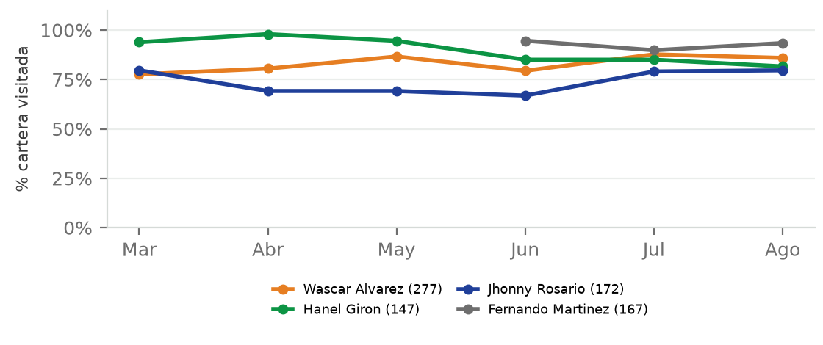
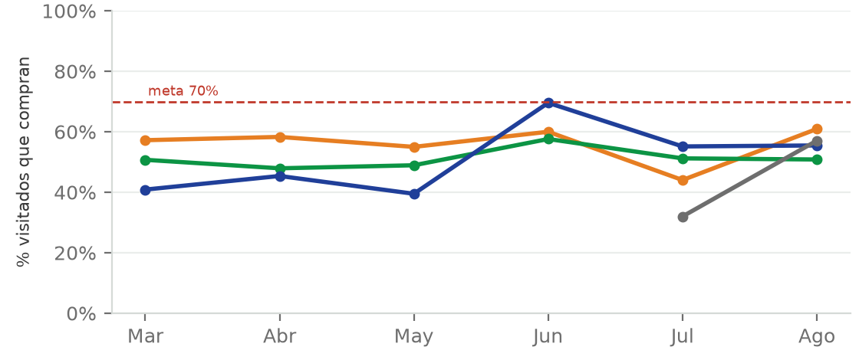
2. Visitas mensuales y toma de inventario en el cliente
Cobertura = clientes distintos visitados en el mes ÷ cartera asignada. Efectividad = de los clientes visitados, cuántos terminaron comprando ese mes.
Cobertura de visitas: % de la cartera visitado cada mes
Efectividad: % de clientes visitados que compran
Vendedor
Cartera
Visitados
6 meses
Sin
visitar
Visitas/día
promedio
Efectividad
promedio
Clientes con inventario
físico en 6 meses
Wascar Alvarez (106)
277
276
1
20.5
56%
0
Hanel Girón (36)
147
147
0
20.6
51%
4
Jhonny Rosario (25)
172
164
8
15.0
51%
9
Fernando Martínez (185) *
167
166
1
18.3
45%
0
TOTAL CANAL
763
753
10
18.6
52%
13 de 763 clientes
* Fernando Martínez inicia ruta en junio 2026 (3 meses de historia). Referencia: en todo AM Comercial la tabla InventariosFisicos sólo tiene 55 registros en 6 meses, de 8 vendedores.
La visita sí se está haciendo: 753 de 763 clientes visitados y 80–100% de cobertura mensual. Lo que no se hace es la toma de inventario — 13 clientes en 6 meses entre los 4. Sin inventario no hay pedido sugerido y la venta se vuelve reactiva.
AM Comercial · Confidencial · Fuente: MovilBusiness · Periodo: marzo–agosto 2026
2

Slide 3
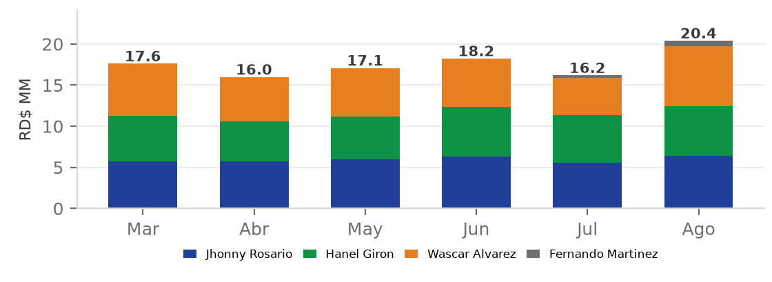
3. Clientes Pareto con mayor desviación en la venta
Pareto = clientes que acumulan el 80% de la venta de cada vendedor. Desviación = venta jun–ago contra mar–may, y en cuántos de los 6 meses el cliente compró.
Clientes
que compran
Clientes Pareto
(80% de la venta)
% de la
cartera
Venta 6M
RD$MM
Venta mensual del canal por vendedor (RD$ MM)
Vendedor
Cartera
Jhonny Rosario (25)
172
113
39
23%
35.8
Hanel Girón (36)
147
103
30
20%
33.5
Wascar Alvarez (106)
277
225
94
34%
35.3
Fernando Martínez (185)
167
99
44
26%
0.9
Los 3 clientes Pareto de cada vendedor con la mayor caída de jun–ago frente a mar–may
Vendedor
Cliente
Venta 6M
RD$
Promedio
mes RD$
Meses con
compra (de 6)
Variación
RD$
Var.
%
Jhonny Rosario
Grupo Fortiz Srl
1,733,752
288,959
6
-742,272
-60%
Jhonny Rosario
Comercializadora Tejeda & Feliz T
2,233,439
372,240
6
-677,718
-47%
Jhonny Rosario
Casa Yenny Srl
1,003,993
167,332
5
-504,351
-67%
Hanel Giron
Tienda Comercial La Clave
2,089,332
348,222
6
-524,883
-40%
Hanel Giron
Super Mercado Hasan
714,160
119,027
4
-278,445
-56%
Hanel Giron
Marru Comercial Srl
260,636
43,439
6
-165,153
-78%
Wascar Alvarez
Cristo Vive
461,910
76,985
3
-461,910
-100%
Wascar Alvarez
Comercial Lm Berroa Eirl
223,056
37,176
2
-223,056
-100%
Wascar Alvarez
Guzman Comercial
273,031
45,505
3
-183,352
-80%
Estos 9 clientes solos explican RD$ 3.8 MM menos de venta en el último trimestre. Jhonny concentra el 80% de RD$ 35.8 MM en 39 clientes: cada caída pesa. Wascar tiene el patrón contrario — clientes que compran 2 o 3 meses de 6 y desaparecen.
AM Comercial · Confidencial · Fuente: MovilBusiness · Periodo: marzo–agosto 2026
3

Slide 4
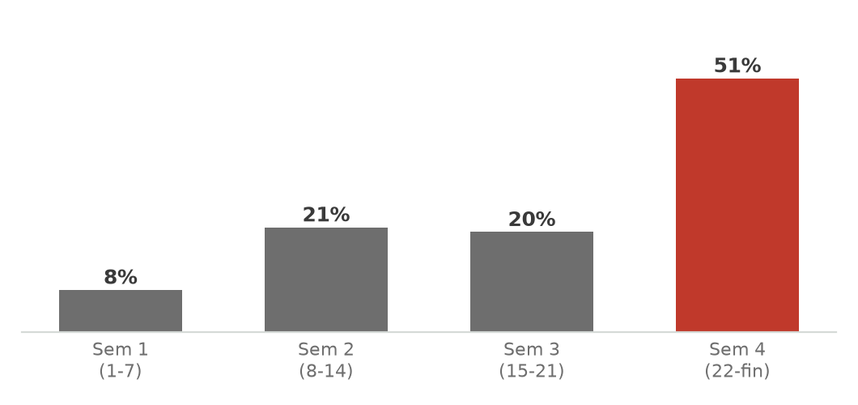
4. Las cinco oportunidades para trabajar hoy con Cristiano
Ordenadas por tamaño del premio. Cada una con número de clientes, valor estimado y una acción medible en la próxima reunión.
La venta sigue concentrada en la última semana del mes
Reactivar los 223 clientes activos sin compra
1
Visitados durante 6 meses y nunca facturaron: 77 almacenes, 48 colmados, 25 supermercados. Convertir 1 de cada 4 a la venta mediana = RD$ 4.4 MM.
2
Venta cruzada Continental y Brinsa en la cartera Unilever
De los 163 clientes que compran César Iglesias con Jhonny y Hanel, 97 no compran Continental y 127 no compran Brinsa. Potencial: RD$ 9.8 MM y RD$ 6.9 MM.
3
Adelantar la venta a la 1ª y 2ª semana del mes
Meta: llevar Sem 1+2 de 29% a 45% de la venta. Requiere pedido sugerido con inventario en el cliente y foco de cobranza temprana.
4
Recuperar los clientes Pareto que se están cayendo
51% de la venta entra del 22 al fin de mes y sólo 8% en la primera semana.
A 5 días del cierre todavía falta la mitad del mes: por eso no se sabe si se llega.
Semana 1 + 2 = 29% de la venta del canal. Meta propuesta: 45%.
Es el problema de fondo detrás de las otras cuatro oportunidades: sin inventario
tomado en el cliente no hay pedido sugerido temprano, y sin pedido temprano la
reactivación y la venta cruzada no caben en la agenda de la última semana.
9 clientes = RD$ 3.8 MM menos en el trimestre. Visita del supervisor junto al vendedor a los 3 de cada ruta antes de cerrar septiembre.
5
Colombina en la cartera de Wascar y Fernando
166 clientes del centro 01 compran Continental pero no Colombina. Es el suplidor con más recorrido en almacenes y colmados: RD$ 3.5 MM potenciales.
Compromiso de la reunión: cerrar septiembre con Sem 1+2 ≥ 40% de la venta, 60 clientes reactivados de los 223 y toma de inventario en los 30 clientes Pareto de cada ruta.
AM Comercial · Confidencial · Fuente: MovilBusiness · Periodo: marzo–agosto 2026
4

